Slide 1

Ти дізнаєшся:
Як можна переглядати графічні зображення у вікні папки
Як змінюваги значення деяких властивостей зображень
Яким є засіб перегляду графічних зображень

Slide 2
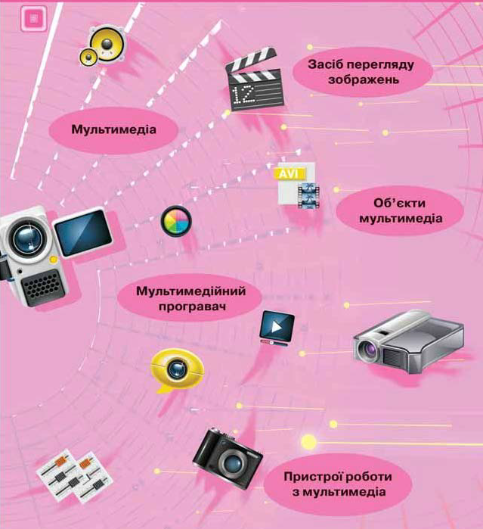

Практична робота
«Перегляд зображень та змінення значень їх властивостей»
Файли і папки

Slide 3

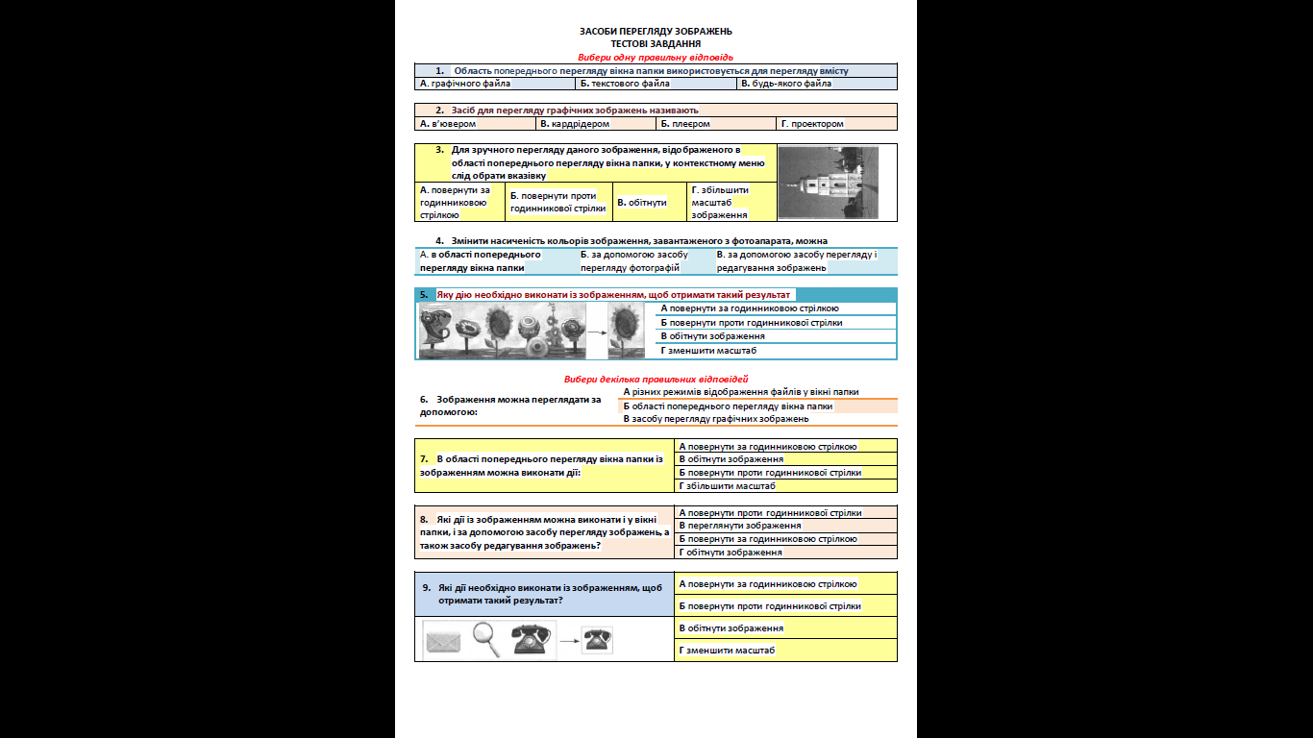
ТЕСТОВІ ЗАВДАННЯ
Вибери одну правильну відповідь.
Запитання 1-5
Вибери декілька
правильних відповідей.
Запитання 6-9

Slide 4

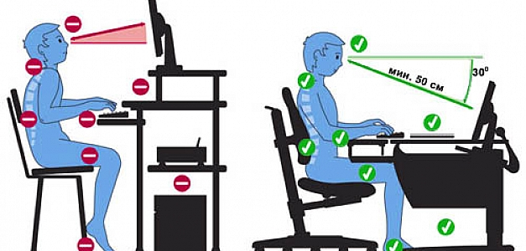
Працюємо за комп’ютером

Slide 5




Знайдіть зображення в Інтернеті
Відеокамера
Веб-камера
Фотоапарат
Мікрофон
Смартфон
Сканер
Монітор
DVD-плеєр
Мультимедійна дошка
Колонки
Навушники
Флеш-пам’ять
Збережіть зображення в своїй папці
або
Малюнки
Зображення

Slide 6
Перегляд збереженого зображення
Відеокамера
Веб-камера
Фотоапарат
Мікрофон
Смартфон
Сканер
Монітор
DVD-плеєр
Мультимедійна дошка
Колонки
Навушники
Флеш-пам’ять
Здійсніть перегляд збереженого зображення в програмах:
програма перегляду зображень та факсів
програма Microsoft Office Picture Manager

Slide 7
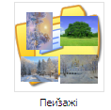
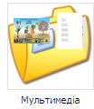
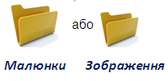
Практична частина
Скопіюй папку
із папки
в свою папку

Slide 8
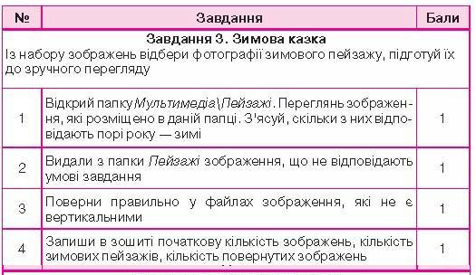
Практична частина

Slide 9
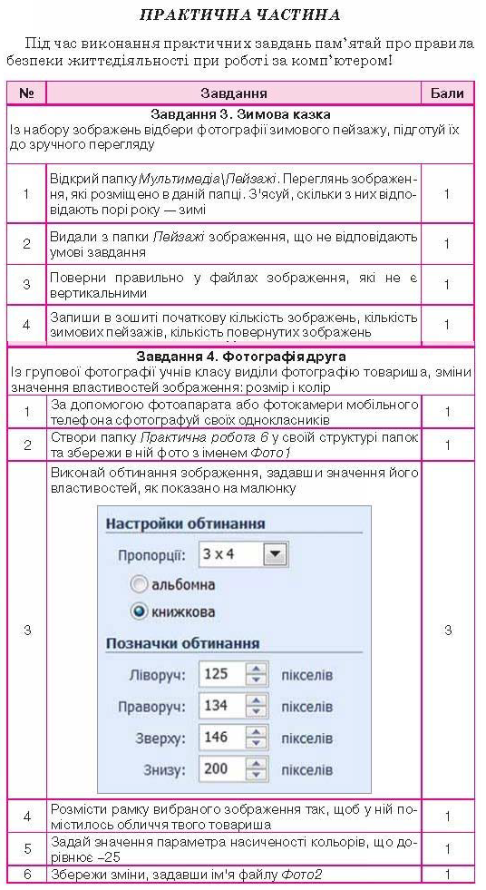
Практична частина

Slide 10

Домашнє завдання
Читати § 16
Виконати завдання 1, 2
Запитання з рубрик
«Обговорюємо»
та
«Оціни свої знання»

